Slide 1
Наставничество как инструмент формирования готовности педагогов ДОУ к обучению предпосылок финансовой грамотности у дошкольников
Муниципальное автономное дошкольное образовательное учреждение центр развития ребенка детский сад № 125 города Тюмени
Вера Николаевна Фирулева
воспитатель МАДОУ ЦРР ДС №125 г. Тюмени

Slide 2
«Мэтры»
«Новаторы»
Совет молодых и энергичных «Мы»
«Творцы»
«Культорганизаторы»
«Надежда ручейка»

Slide 3
ШКОЛА ФИНАНСОВОГО ЗДОРОВЬЯ

Slide 4
Цель: сформировать основы финансовой
грамотности у детей старшего дошкольного возраста
Формировать представления о деятельности людей некоторых профессий; воспитывать уважительное отношение к труду человека и к результатам его труда.
Формировать представление о том, что деньгами оплачивают результаты труда людей, деньги являются средством и условием материального благополучия, достатка в жизни людей.
Формировать умение отличать собственные потребности от навязанных рекламой, правильно определять свои финансовые возможности.
Воспитывать у детей навыки и привычки бережного отношения к вещам.
Познакомить детей с деньгами разных стран и сформировать отношение к деньгам как к части культуры каждой страны.
Воспитывать начало разумного поведения в жизненных ситуациях, связанных с деньгами, насущными потребностями семьи.

Slide 5
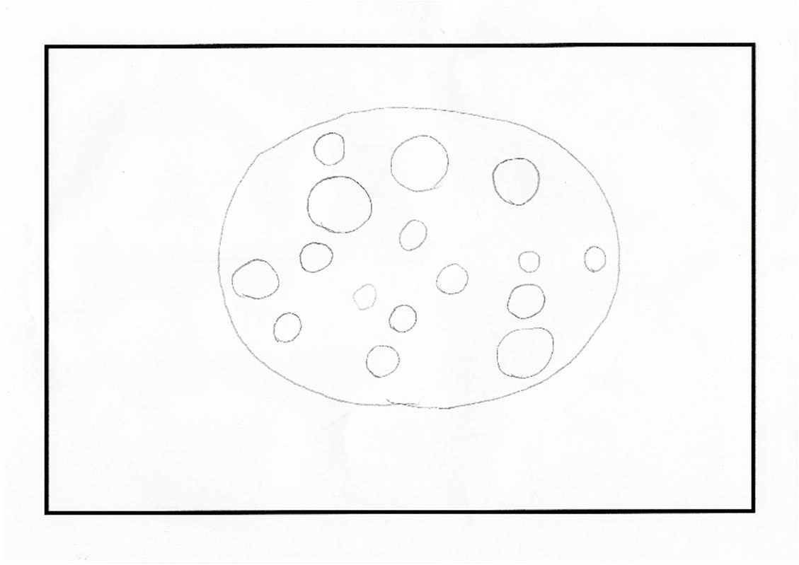

Slide 13
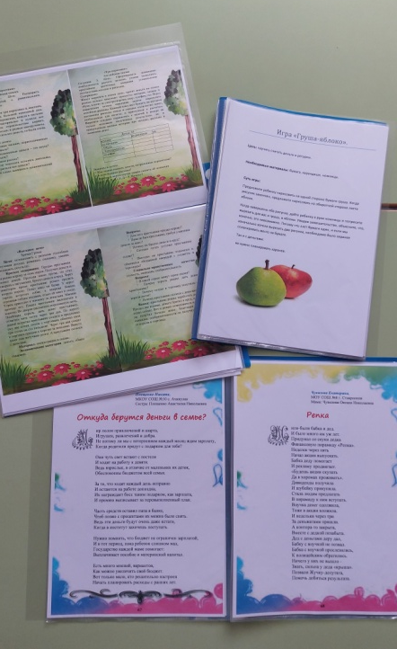
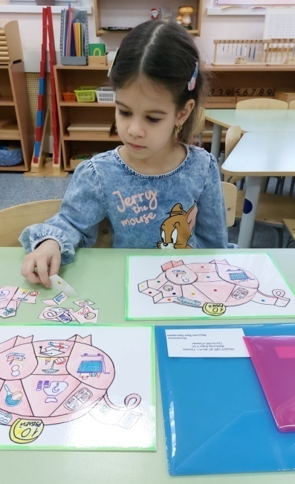
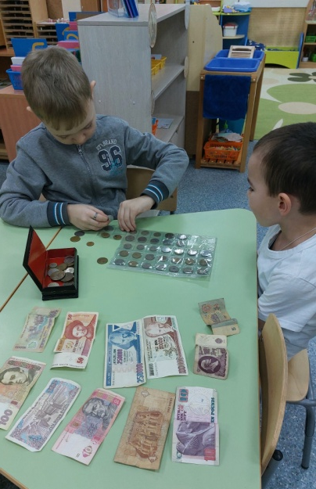
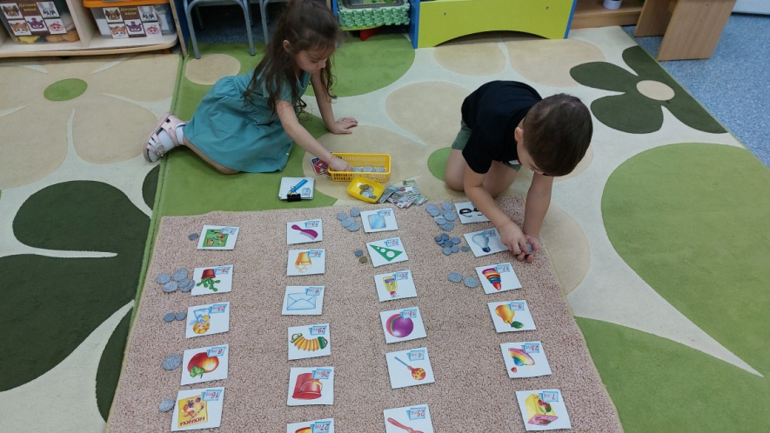
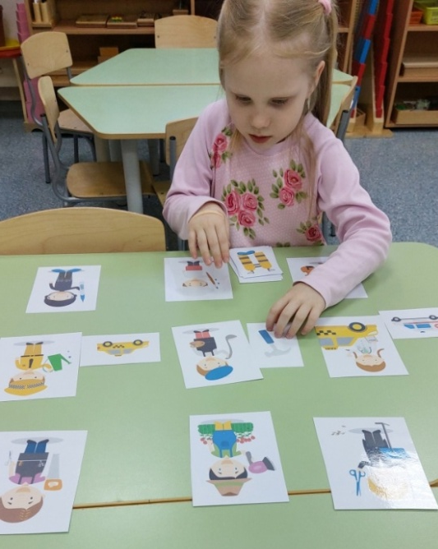

Slide 14
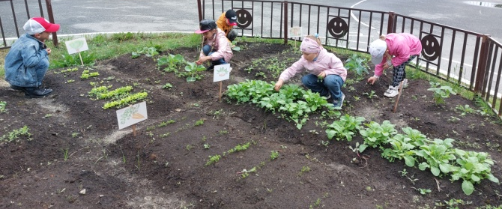
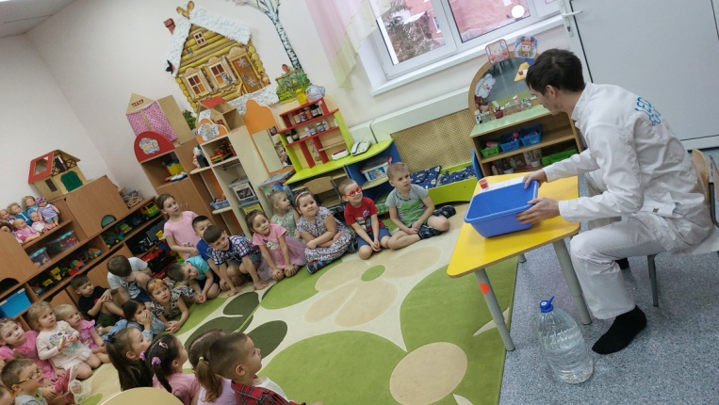
Видеоэкскурсии
Проект ранней профориентации «Сад профессий»

Slide 15
ШКОЛА ФИНАНСОВОГО ЗДОРОВЬЯ

